Slide 1
용해탱크의 품질향상을 위한
자동화 품질측정모델 개발
(품질판단 시스템 구축)
(2022년 제2회 K-인공지능 제조데이터분석 경진대회)
팀명: MM3

Slide 2
목차
문제정의
제조데이터 정의 및 처리 과정
분석모델 개발 평가
시사점 및 중소 제조기업에 미치는 파급효과

Slide 3
문제 정의
현장 이슈
문제 해결방안
데이터셋 규격 속성
분석에 사용된 변수 : 용해온도, 교반속도, 수분함유량
데이터 수집 방법 : PLC, DBMS(RDB)
데이터 개수 : 835,200건
현장: 식품제조 가공 공정
이슈:식품 가공 전처리 공정 중 용해탱크공정 불량의 발생
품질 불량을 미리 예견 불량을 효율적으로 방지
가용할 수 있는 용해탱크 설비(운영)데이터를 활용
AI알고리즘 분석 작업이 끝난후가 아닌 작업과정 내 불량의 조기예측

Slide 4
분석 목표:
최종 품질을 예측하는 간결하고 높은 정확도의 AI 모델 개발
중소기업에 기술 적용 및 품질 향상 기여

Slide 5
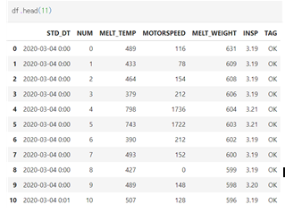
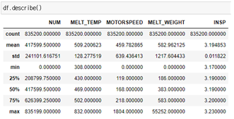
제조 데이터의 정의 및 처리과정
제조 데이터 히스토그램

Slide 6
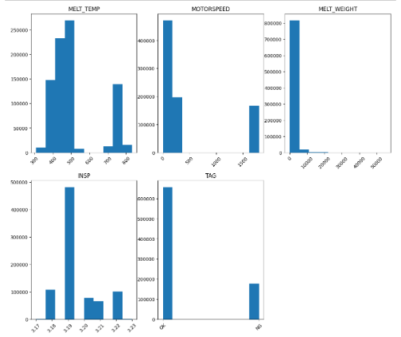
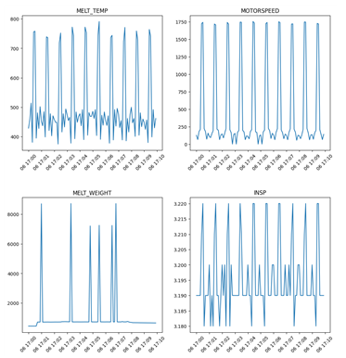
제조 데이터의 정의 및 처리과정
제조 데이터 히스토그램

Slide 7
제조 데이터의 정의 및 처리과정
AI분석 모델에 사용할 독립변수와 종속 변수 설정
구분 | 명칭 | 비고
독립변수 | 용해온도 | 용해온도의 차분 및 2차 차분도 함께 사용
 | 교반속도 | 교반속도의 차분 및 2차 차분도 함께 사용
 | 내용량 | 내용량의 이상치를 보간 내용량의 차분 및 2차 차분도 함께 사용
 | 수분함유량 | 수분함유량을 표준화한 값을 사용
종속변수 | 양품/불량 | 양품을 1, 불량을 0으로 인코딩하여 사용

Slide 8
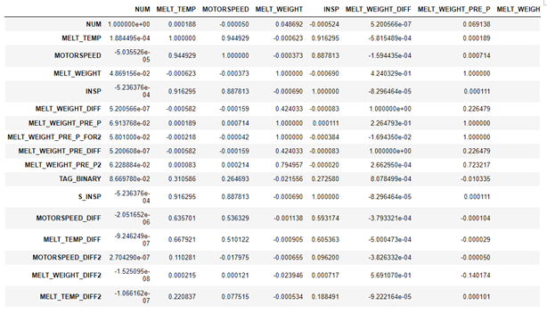
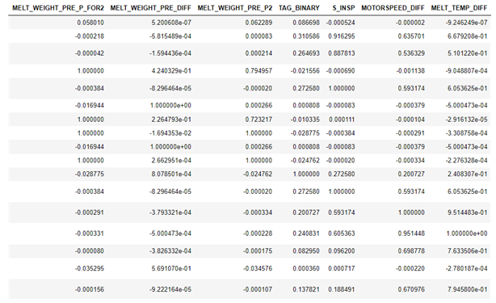
제조 데이터의 정의 및 처리과정
데이터간 상관관계
Notes:
상관 행렬의 결과 ‘MELT_WEIGHT’및 차분화한 변수는 종속변수와의 상관관계가 낮은 것으로 나타났다. 하지만 기본적인 머신러닝의 학습 알고리즘상 단일 독립변수가 종속변수에 영향을 끼치지 못하더라도 여러 독립변수간의 상호작용으로 인해 종속변수에 영향을 미칠 수가 있기 때문에 해당 변수를 머신러닝 분석을 위한 데이터로 사용하였다.

Slide 9
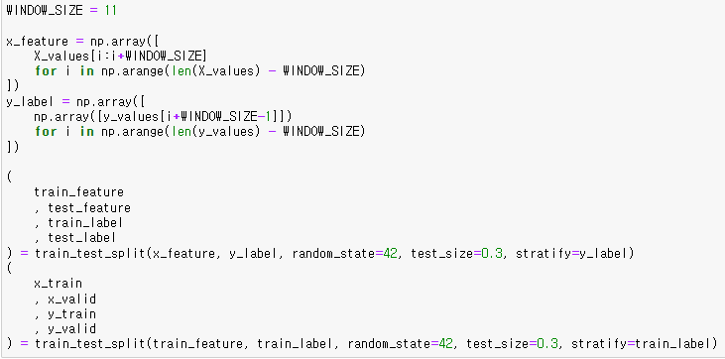
분석모델 개발
window_size 설정 및 train (validation), test data set 분리

Slide 10
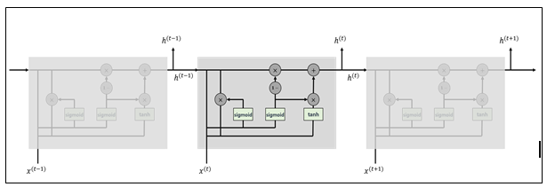
분석모델 개발
GRU 소개

Slide 11
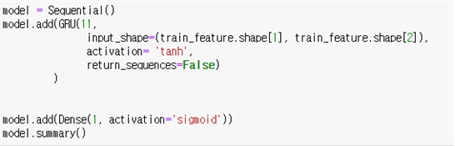
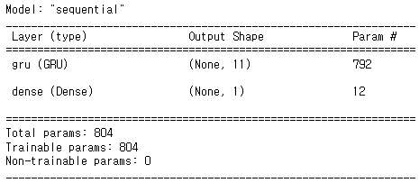
분석모델 개발
GRU layer 설계

Slide 12
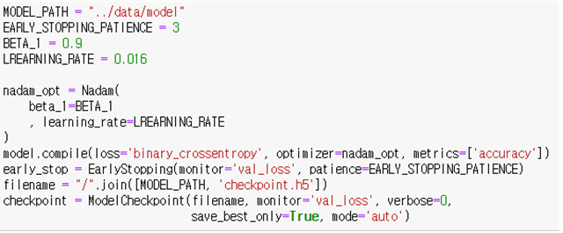
분석모델 개발
손실함수와 옵티마이저(optimizer) 및 하이퍼파라미터 선정

Slide 13
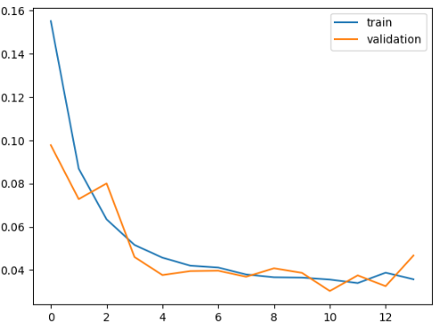
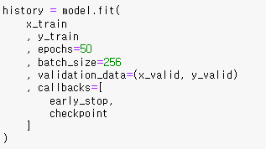
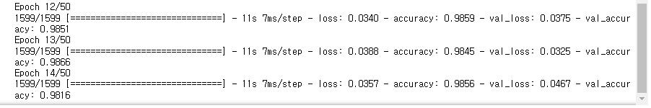
분석모델 개발
배치사이즈 설정 및 학습

Slide 14

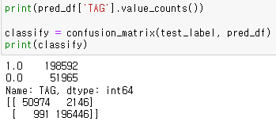
분석모델 개발
Test data set 예측 및 혼동 행렬

Slide 15
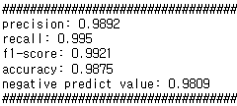
분석모델 개발
Test data set 평가지표 평가 결과

Slide 16
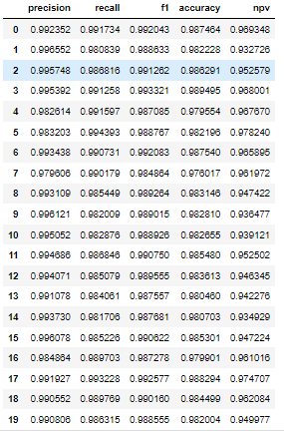
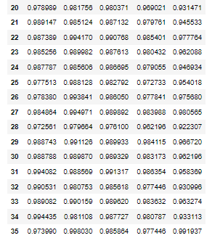
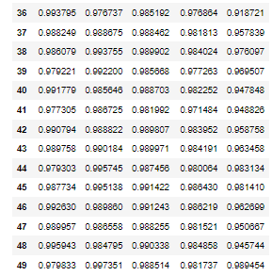
분석모델 개발
AI 분석 모델의 성능 확인 (50회 반복 독립시행)

Slide 17
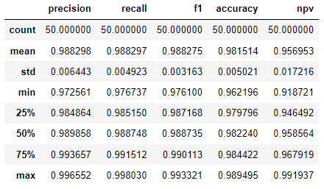
분석모델 개발
AI 분석 모델의 성능 확인 (50회 반복 독립시행)

Slide 18
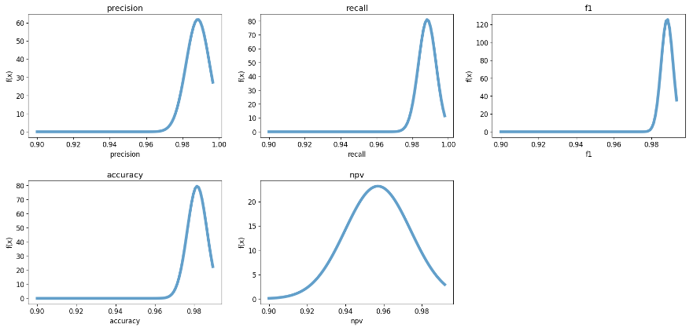
분석모델 개발
AI 분석 모델의 성능 확인 (50회 반복 독립시행) 확률 분포함수

Slide 19
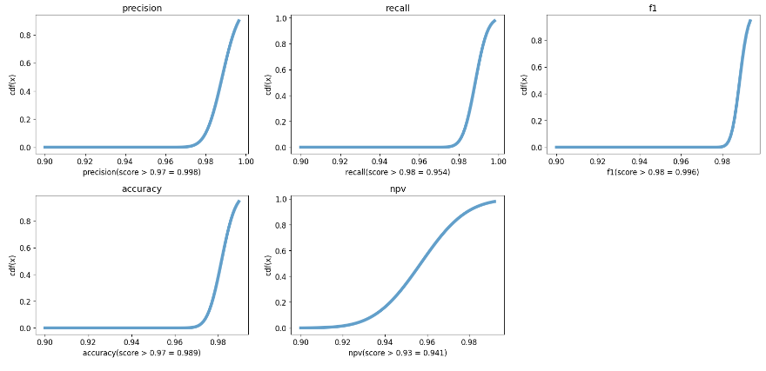
분석모델 개발
AI 분석 모델의 성능 확인 (50회 반복 독립시행) 누적확률분포함수

Slide 20
시사점 및
중소 기업에 미치는 파급 효과

Slide 21
시사점 및 파급효과
시사점
본 분석을 통하여 빠르고 정확도 및 높은 평가지표의 AI모델을 설계 구현하였다.
공정설비 운영데이터에 따라 생산품질을 예측할 수있는 제품 생산 공정에 넓게 활용할 수 있을 것으로 판단된다.
결과론적 품질분석 -> 예지적 품질분석
AI 추론을 통한 생산시점의 실시간 불량 발생 예측 알람을 활용할 수 있을 것으로 판단된다.
중소기업 파급효과
용해공정의 설비운영 데이터와 최종품질검사 데이터를 수집하고, 데이터 가공/전처리,AI 모델 개발과 제조공정의 적용 및 검증을 통해 열악한 중소기업에 빅데이터 및 AI기술을 적용하여 실질적인 품질향상 및 비용절감에 기여한다는 점에서 시사하는 바가크다고 판단된다.

